Slide 1

Chào mừng các thầy cô giáo
Dự giờ tiết Tiếng Việt
Lớp 1A

Slide 2
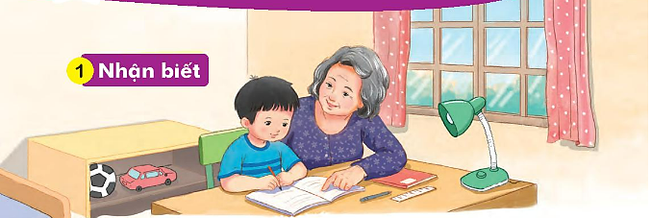
1
2
3
4

Slide 3
chùm vải

Slide 4
máy cày

Slide 5
đám mây

Slide 6
hai tay

Slide 7
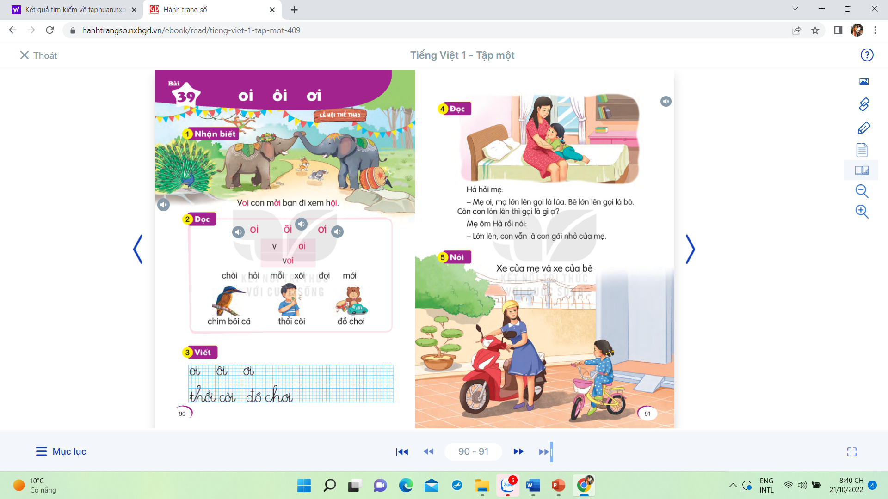
1
Nhận biết
ơi
ôi
Voi con mời bạn đi xem hội.
oi

Slide 8
2
Đọc
oi
ôi
ơi
v
oi
voi

Slide 9


Ai nhanh hơn?
Hết giờ
Tạo tiếng mới chứa vần
oi, ôi, ơi

Slide 10
2
Đọc
ôi
ơi
mới
ôi
đợi
ơi
oi
xôi
chòi
oi
mỗi
hỏi

Slide 11
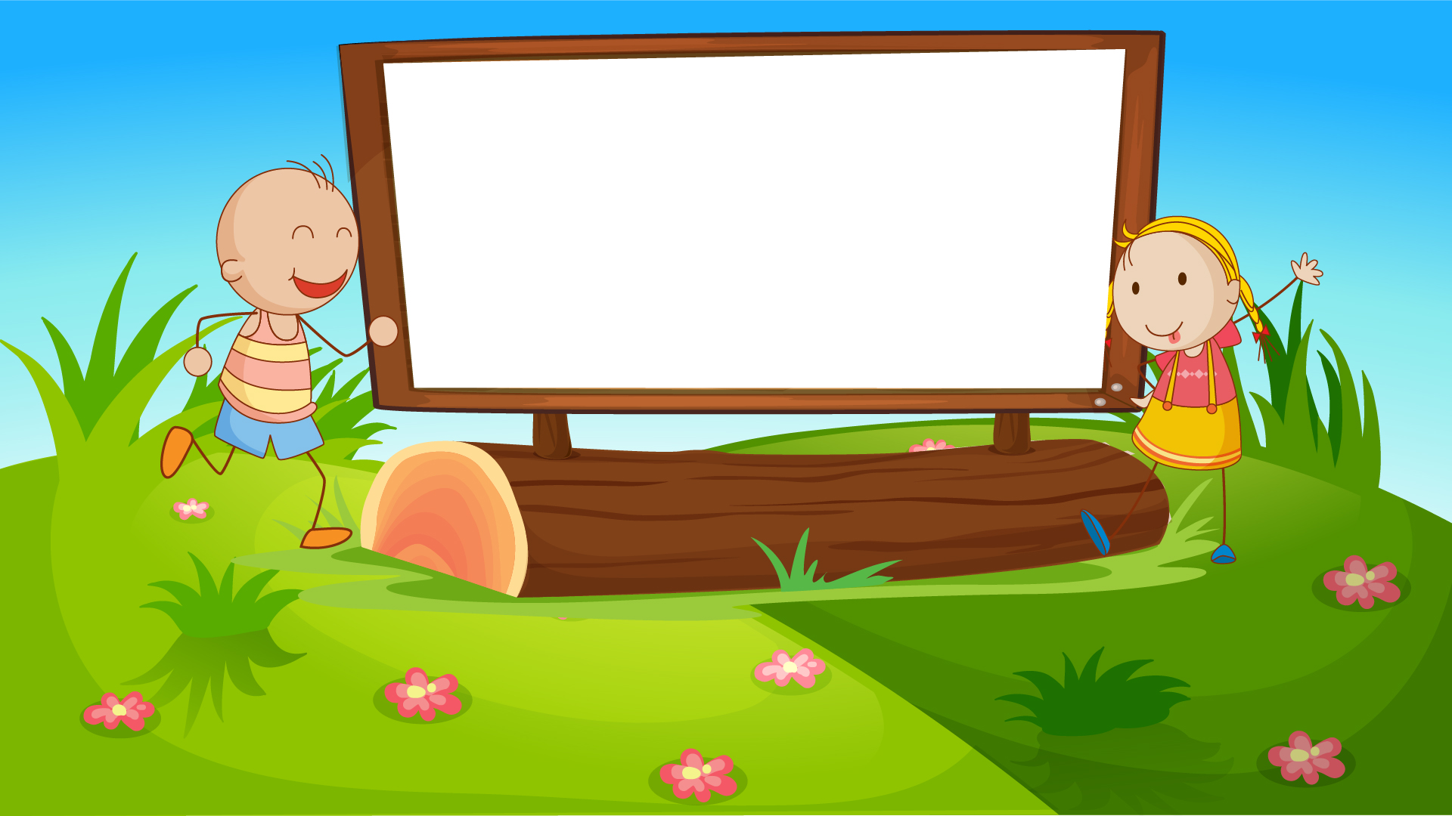




TRÒ CHƠI
NHÌN HÌNH ĐOÁN CHỮ

Slide 12
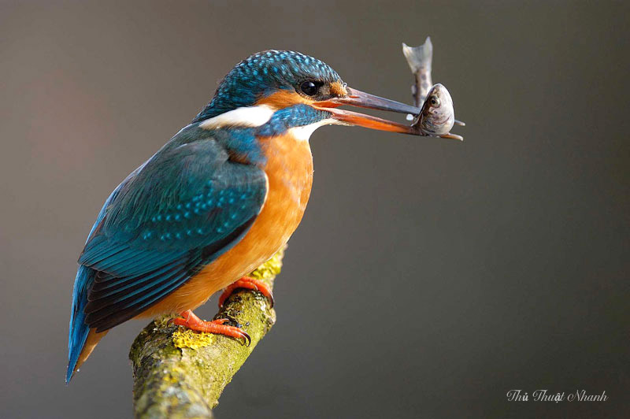
2
Đọc
chim bói cá
oi

Slide 13
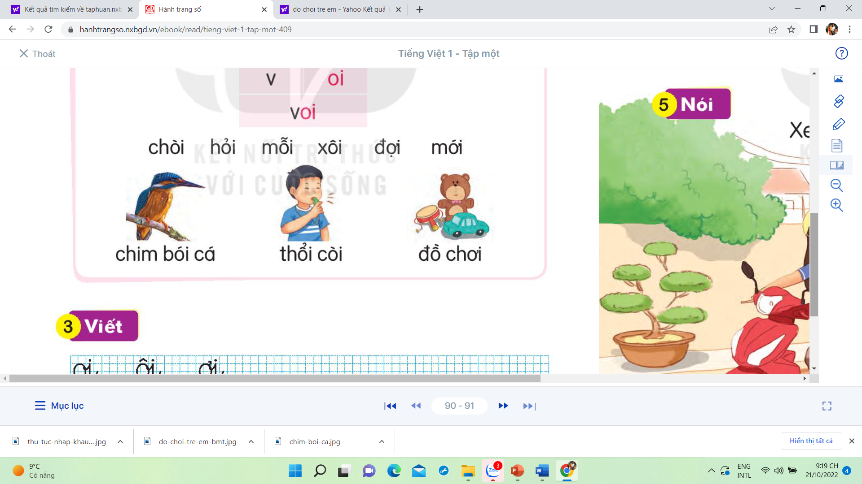
2
Đọc
thổi còi
ôi
oi

Slide 14
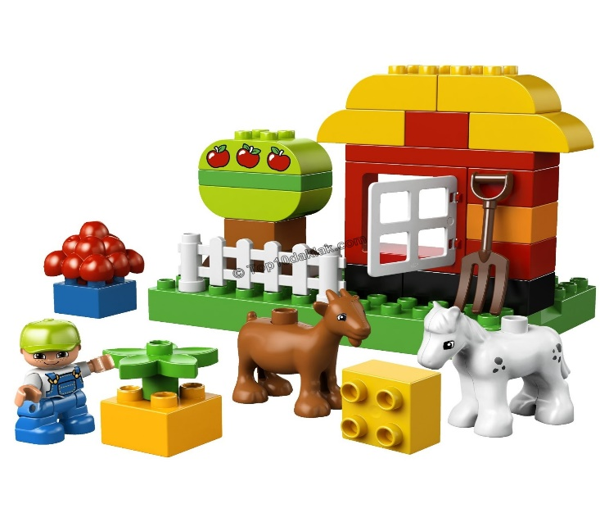
2
Đọc
đồ chơi
ơi

Slide 15
2
Đọc
oi
ôi
ơi
v
oi
voi
chòi
hỏi
mỗi
xôi
đợi
mới
chim bói cá
thổi còi
đồ chơi

Slide 16

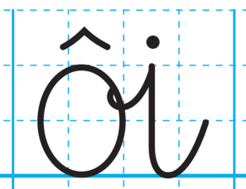
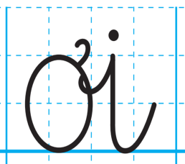
3
Viết

Slide 17
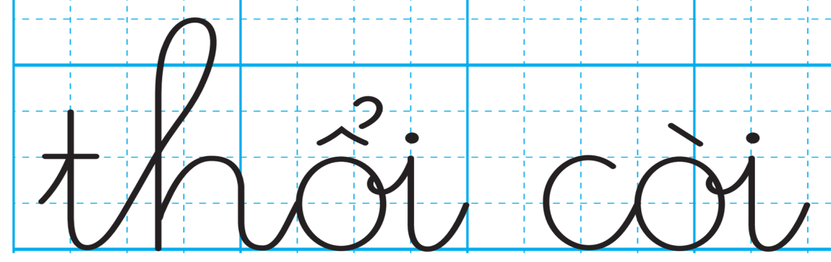
3
Viết

Slide 18
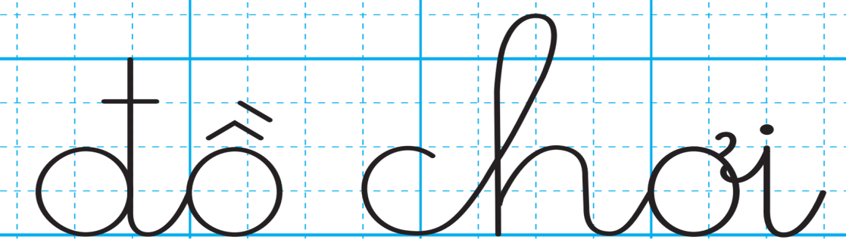
3
Viết

Slide 19
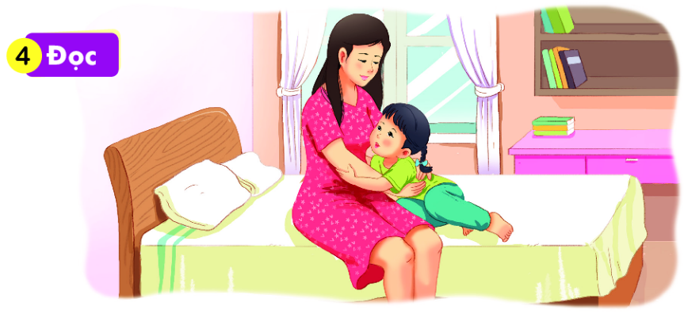
Hà hỏi mẹ:
- Mẹ ơi, mạ lớn lên gọi là lúa. Bê lớn lên gọi là bò. Còn con lớn lên thì gọi là gì ạ?
Mẹ ôm Hà rồi nói:
- Lớn lên, con vẫn là con gái nhỏ của mẹ.
1
2
3
4
5
6

Slide 20



Slide 21

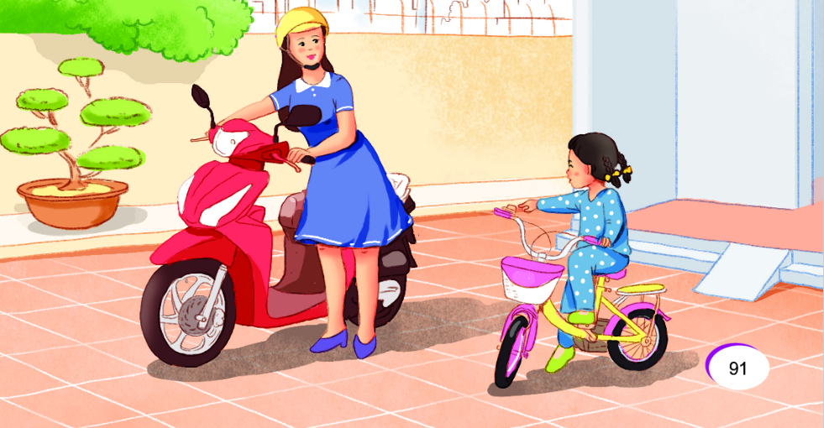
Xe của mẹ và xe của bé

Slide 22

CHÚC QUÝ THẦY CÔ VÀ CÁC EM HỌC SINH VUI VẺ
CHÚC QUÝ THẦY CÔ VÀ CÁC EM HỌC SINH VUI VẺ
Xin chân thành cảm ơn các thầy cô giáo và các em học sinh

